Slide 1

De la situación a-didáctica a la situación didáctica, el caso de la ENIGH 2016, en estudiantes de nivel superior
Fermín Acosta Magallanes
Jorge Pérez Hernández
Pablo Mendoza Iturralde
José Alfredo Bermúdez Sosa
UPIITA INSTITUTO POLITÉCNICO NACIONAL

Slide 2

ANTECEDENTES
Para Moore (2000, citado por Sánchez, 20013), la estadística proporciona un método útil para tratar datos, estimar su variación y el riesgo en situaciones de azar, siendo necesaria en la cultura de la mayoría de las personas.
En el perfil del desarrollo del pensamiento estadístico, se propone la enseñanza de la estadística a través de proyectos (Díaz, C., Arteaga, P. y Batanero, C. 2008; MacGillivray y Pereira-Mendoza, 2011).
La comunidad de educadores estadísticos propone, metodologías de enseñanza basadas en competencias, lo que permitirá que el estudiante se de cuenta de su importancia en diferentes ámbitos disciplinares.

Slide 3
Problemáticas presentadas en el ámbito escolar
Por un lado en los planes y programas de estudio de las carrera de ingeniería Telemática en UPIITA-IPN, no se incluye la estadística, sólo un curso de probabilidad.
Por otro lado, la mayoría de las actividades y proyectos, consideramos son elaborados con problemas presentados en libros de texto, donde puntualmente se solicitan la obtención de gráficas, las medidas tanto de centralización, posición y dispersión.

Slide 4
Aspectos Metodológicos
Para el diseño y puesta en escena de las actividades, nos apoyamos en la teoría de las situaciones didácticas de Brousseau (1986), bajo el principio de que una noción se construye en el ambiente de situaciones de enseñanza.
Y la situación a-didáctica como un modelo de interacción entre un sujeto y un medio, en el cual se construye un conocimiento, con las etapas de descripción y predicción para ser llevada a los estudiantes considerando además el diseño y la experimentación acorde con los conceptos estadísticos que son pertinentes de trabajar por las características propias de la base de datos.

Slide 5
Población
La población a la que está dirigida, son estudiantes de tercer semestre de nivel superior de una escuela de ingeniería Telemática del Instituto Politécnico Nacional en la Ciudad de México.

Slide 6
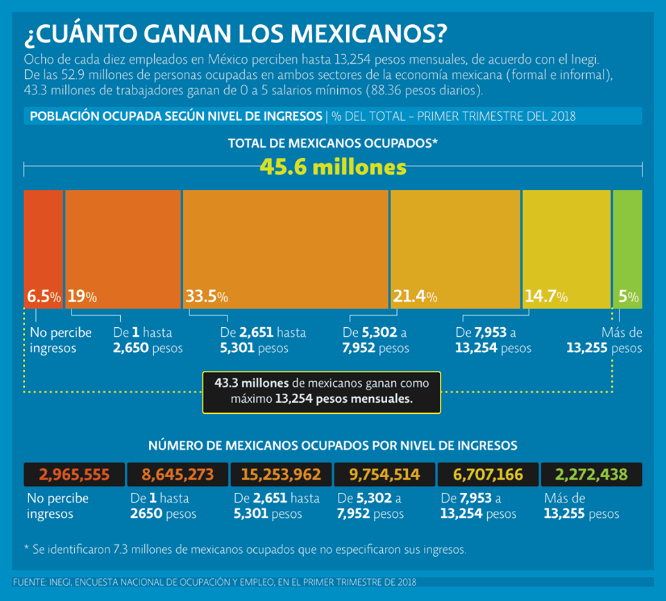
¿Cuánto ganan los mexicanos?

Slide 7
Objetivo de la actividad
El objetivo principal es localizar y analizar la manera en que podemos introducir una base de datos, como la ENIGH 2016 en México (Encuesta Nacional de Ingresos y Gastos en los Hogares, en el año 2016) que sea significativa en la representación del problema de estudio y pueda diseñarse en una situación de enseñanza, para ser trabajada por los estudiantes.

Slide 8

Actividad
Se puede accesar la práctica en:
https://mybinder.org/v2/gh/FerminAcosta/Practica-ENIGH-2016.git/master

Slide 9
Referencias Bibliográficas
Brousseau, G. (1986). Fondaments et méthodes de la didactique des mathématiques. Recherche en Didactique des Mathématiques 7(2), 33-115.
Díaz, C., Arteaga, P. y Batanero, C. Contribución del trabajo con proyectos estadísticos a la adquisición de competencias básicas. En M., Molina, P. Perez-Tyteca y M. Fresno (2008). Investigación en el aula de matemáticas. Competencias matemáticas. Granada: SEAM. Thales y Departamento de Didáctica de la Matemática de la Universidad de Granada.
MacGillivray, H. & Pereira-Mendoza, L. (2011). Teaching statis- tical thinking through investigative projects. En D. Ben-Zvi y J. Garfield (Eds.), The Challenge of Developing Statistical Literacy, Reasoning, and Thinking (109-120). Dordrecht: Kluwer.
Montgomery, D. y Runger, G. (2013). Probabilidad y Estadística aplicadas a la Ingeniería, 2ª ed. México: Limusa Wiley.
Moore, D. S. NCTM (2000). Principles and Standards for School Mathematics. Reston, VA.: The National Council of Teachers of Mathematics.
Sánchez, E. (2013). Elementos de Estadística y su Didáctica a Nivel Bachillerato. México: Secretaría de educación Pública.

